Slide 1
Pengenalan PBO
dan Persiapan Alat
PEMROGRAMAN BERORIENTASI OBJEK 2026
PERTEMUAN
01
Cara pandang baru dalam menyusun program, alasan kita membutuhkannya, dan alat untuk praktik
dari 16
Program Studi Informatika · Universitas Mulawarman
Jalur praktik: Python dan Java
Notes:
Selamat datang di mata kuliah Pemrograman Berorientasi Objek (PBO). Hari ini kita belum menulis kelas. Kita berkenalan dengan sebuah cara pandang baru dalam menyusun program, melihat sendiri mengapa program yang makin besar membutuhkannya, lalu menyiapkan alat untuk praktik sepanjang semester. Semua materi, kode, latihan, dan kuis pertemuan ini ada di repositori GitHub mata kuliah, di folder Pertemuan-01-Pengenalan-PBO.

Slide 2

Tujuan Pembelajaran
Setelah pertemuan ini, kamu mampu:
1
Menjelaskan arti paradigma pemrograman dan membedakan paradigma prosedural dengan berorientasi objek.
2
Menjelaskan masalah program prosedural saat program membesar, dengan contoh data menu KedaiKita yang tertukar.
3
Memandang sistem sebagai kumpulan objek yang punya atribut dan method, serta saling mengirim pesan.
4
Menyebutkan empat pilar PBO beserta analogi sederhananya.
5
Menimbang kelebihan PBO dan mengenali situasi ketika PBO kurang cocok.
6
Memilih jalur praktik (Python atau Java), memeriksa alatnya, dan menjalankan program pertamamu.
Notes:
Ini enam kemampuan yang kita kejar hari ini. Pertemuan pertama ini punya dua misi: memahami mengapa PBO dibutuhkan, dan menyiapkan alat untuk praktik sepanjang semester. Di akhir pertemuan, cek lagi satu per satu: sudahkah kamu bisa menjelaskannya dengan kata-katamu sendiri? Setiap pertemuan punya alur belajar yang sama: konsep, lalu praktik di halaman Python atau Java, kemudian halaman Jembatan Python ↔ Java, latihan, dan kuis.

Slide 3

Agenda Hari Ini
1
2
3
Kasir KedaiKita yang kacau
Paradigma prosedural dan masalahnya
Dunia penuh objek
4
5
6
Empat pilar dan kapan memakai PBO
Dua jalur dan persiapan alat
Studi kasus KedaiKita
Notes:
Inilah alur kita hari ini. Kita mulai dari sebuah kejadian kecil di kafe KedaiKita, lalu memakainya untuk memahami dua cara pandang dalam menyusun program. Setelah mengenal empat pilar PBO, kita menyiapkan alat praktik. Di bagian akhir, kita membandingkan dua versi program KedaiKita yang skenarionya sama, tetapi hasilnya berbeda.

Slide 4
Kasir KedaiKita yang Kacau
BAGIAN 1
1
Kejadian kecil yang membuka pintu ke PBO.
Notes:
Kita mulai dengan cerita, bukan kode. Kejadian kecil di sebuah kafe dekat kampus ini menjadi benang merah sepanjang pertemuan, dan programnya benar-benar ada di folder praktik.

Slide 5


Suatu Sore di KedaiKita
KedaiKita, kafe kecil di Jl. Pramuka No. 10, Samarinda, menyimpan data menu di tiga daftar terpisah: nama, harga, dan stok.
Menu pertama ada di urutan pertama pada ketiga daftar, menu kedua di urutan kedua, dan seterusnya.
Pemilik kedai ingin menu tampil urut abjad, lalu menambahkan satu perintah untuk mengurutkan daftar nama.
Hasilnya, Es Teh Manis menjadi Rp18.000, sedangkan Nasi Goreng Kampung hanya Rp8.000.
Perhatikan
Tidak ada pesan error sama sekali. Program berjalan “lancar”, tetapi datanya tertukar.
Notes:
Di dekat kampus, di Jl. Pramuka No. 10, Samarinda, ada kafe kecil bernama KedaiKita. Pemiliknya menulis sendiri program kasir sederhana, dan berminggu-minggu program itu berjalan lancar. Suatu sore, setelah Budi memesan dua kopi susu dan satu es teh, pemilik kedai ingin daftar menu tampil urut abjad agar mudah dibaca pelanggan. Ia menambahkan satu perintah untuk mengurutkan daftar nama. Tiba-tiba es teh manis seharga Rp18.000, sedangkan nasi goreng hanya Rp8.000. Kalau kasir tidak sadar, kedai bisa rugi dan pelanggan bisa kesal. Sepanjang pertemuan ini kita menjawab dua pertanyaan: mengapa cara menyusun program seperti ini mudah rusak, dan bagaimana cara pandang berorientasi objek mencegahnya?

Slide 6


Tiga Paradigma Pemrograman
Paradigma | Ide utama | Analogi dapur | Contoh bahasa
Prosedural (procedural) | Urutan langkah dan fungsi yang mengolah data | Satu buku resep, semua bahan di meja bersama | C, Pascal
Berorientasi objek (object-⁠oriented) | Kumpulan objek yang membawa data dan perilakunya sendiri, lalu bekerja sama | Tim petugas dengan meja dan tugas masing-⁠masing | Java, C#, Python
Fungsional (functional) | Rangkaian fungsi yang mengubah masukan menjadi keluaran | Jalur produksi: bahan masuk, diolah tahap demi tahap, hasil keluar | Haskell
Paradigma pemrograman: cara pandang atau gaya dalam menyusun program, yaitu bagaimana masalah dipecah dan di mana data disimpan.
Notes:
Bayangkan dua cara mengelola dapur kafe yang ramai. Cara pertama: satu buku resep raksasa berisi langkah dari atas ke bawah, semua bahan di satu meja besar, dan siapa pun boleh mengubah bahan apa saja. Cara kedua: kasir, barista, dan koki masing-masing punya meja, peralatan, dan tugasnya sendiri, lalu bekerja sama dengan saling memberi pesan, misalnya "Barista, tolong buatkan dua kopi susu!" Keduanya sama-sama bisa menyajikan pesanan; bedanya ada pada cara mengatur pekerjaan. Itulah paradigma: cara pandang dalam menyusun program, yaitu bagaimana masalah dipecah, di mana data disimpan, dan bagaimana bagian-bagian program bekerja sama. Banyak bahasa modern bersifat multiparadigma. Python bisa dipakai secara prosedural maupun berorientasi objek, sedangkan Java dirancang berorientasi objek sejak awal. Paradigma fungsional tidak kita bahas mendalam di mata kuliah ini.

Slide 7

Masalah Gaya Prosedural saat Program Membesar
Data dan fungsi terpisah. Data satu menu tersebar di tiga daftar, direkatkan hanya oleh indeks yang sama (data paralel).
Data global bisa diubah siapa saja. Saat data rusak, semua fungsi harus diperiksa untuk mencari “pelakunya”.
Mudah rusak saat diubah. Satu perintah yang kurang lengkap, atau satu fungsi yang terlewat, membuat data tertukar.
Untuk program kecil, gaya prosedural baik-⁠baik saja: mudah ditulis dan mudah dipahami.
Penting
Inti masalahnya: data satu benda tercerai-⁠berai dan semua fungsi bebas mengubah semua data.
Notes:
Program yang kamu tulis di mata kuliah pemrograman dasar kemungkinan besar bergaya prosedural: data disimpan di variabel, list, atau array, lalu fungsi-fungsi mengolahnya langkah demi langkah. Masalah baru terasa ketika program membesar: menunya ratusan, fiturnya puluhan, dan pemrogramnya lebih dari satu orang. Data yang tersebar dan bergantung pada indeks yang sama disebut data paralel, sedangkan data yang bisa dijangkau semua fungsi disebut data global. Misalnya, pemilik kedai ingin menambah kategori Makanan atau Minuman. Ia harus membuat daftar keempat, lalu memeriksa setiap fungsi yang memindahkan, menghapus, atau menampilkan data. Satu fungsi saja terlewat, data kembali tertukar. Pemrogram harus selalu ingat menjaga semuanya tetap sinkron, padahal manusia pasti suatu saat lupa.

Slide 8
Dunia Penuh Objek
BAGIAN 2
2
Cara pandang yang menyatukan data dan perilaku.
Notes:
Sekarang kita beralih ke cara pandang kedua. Di bagian ini kita berkenalan dengan objek, pesan, kelas, atribut, dan method, cukup sebagai gambaran awal.

Slide 9

PBO: Program sebagai Kumpulan Objek
Pemrograman Berorientasi Objek (PBO)
Paradigma yang menyusun program sebagai kumpulan objek. Setiap objek menyatukan data (disebut atribut) dan perilaku (disebut method). Objek-⁠objek bekerja sama dengan saling mengirim pesan.
Dalam bahasa Inggris: Object-⁠Oriented Programming (OOP).
Di kampus, objek mahasiswa membawa nama, NIM, dan IPK, serta bisa mengisi KRS dan membayar UKT.
Di kafe, setiap menu adalah satu objek yang membawa nama, harga, dan stoknya sendiri.
Notes:
Coba lihat sekelilingmu: ponsel, motor, mahasiswa, dosen, secangkir kopi. Dunia nyata tidak tersusun dari daftar nama dan daftar harga yang terpisah. Setiap benda membawa datanya sendiri dan punya kemampuannya sendiri, dan PBO meniru cara pandang ini. Di kampus, objek dosen membawa nama dan NIP, serta bisa memberi nilai dan menyetujui KRS. Di KedaiKita, saat menu diurutkan, yang dipindah adalah objeknya, lengkap dengan seluruh isinya, sehingga harga tidak mungkin tertinggal. Mirip memindahkan tas ransel: buku, dompet, dan botol minum di dalamnya ikut pindah bersama tasnya.

Slide 10

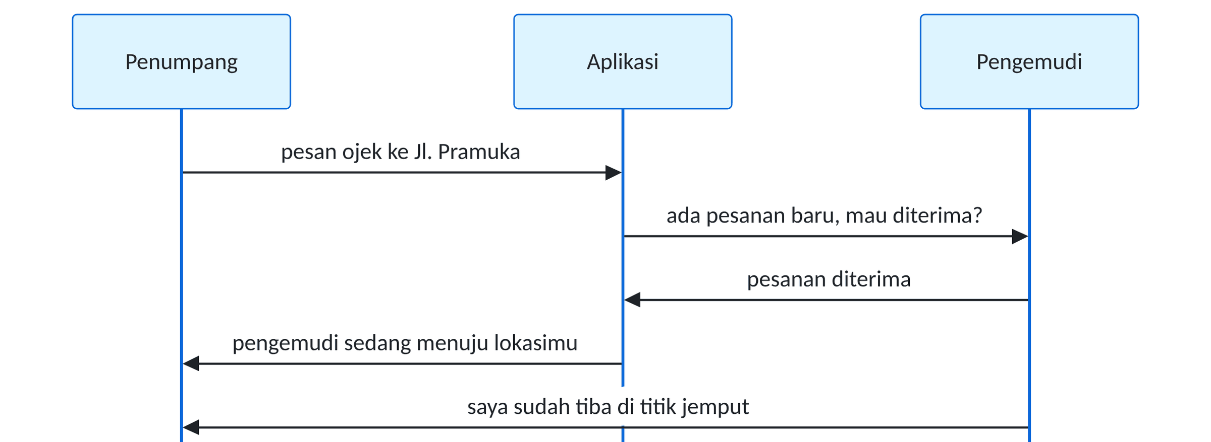
Objek Saling Mengirim Pesan
Mengirim pesan ke objek berarti meminta objek itu melakukan sesuatu. Di dalam kode, wujudnya adalah pemanggilan method.
Notes:
Saat kamu memesan ojek online dari kampus, beberapa objek bekerja sama dengan saling mengirim pesan. Penumpang tidak perlu tahu cara aplikasi mencari pengemudi terdekat. Ia cukup mengirim pesan "pesan ojek", lalu aplikasi mengerjakan sisanya. Setiap objek mengurus datanya sendiri: aplikasi tahu daftar pengemudi yang aktif, pengemudi tahu posisinya, dan penumpang tahu tujuannya. Diagram ini dibaca dari atas ke bawah, mengikuti urutan pesannya. Latihan 7 mengajakmu menuliskan urutan pesan seperti ini untuk KedaiKita: siapa meminta apa kepada siapa, dari awal pesanan sampai struk dicetak.

Slide 11
Prosedural dan Berorientasi Objek: Apa Bedanya?
Aspek | Prosedural | Berorientasi objek
Unit utama program | fungsi (langkah-⁠langkah) | objek (data + perilaku)
Letak data satu benda | tersebar di beberapa variabel atau daftar | terkumpul di dalam satu objek
Siapa yang mengubah data | fungsi mana saja | terutama method milik objek itu sendiri
Cara bagian program bekerja sama | fungsi memanggil fungsi lain sambil mengoper data | objek mengirim pesan ke objek lain
Paling terasa manfaatnya untuk | program kecil dan skrip sekali pakai | program besar yang terus berkembang
Notes:
Tabel ini merangkum perbedaan kedua paradigma. Perhatikan baris kedua: pada gaya prosedural, data satu menu tersebar di tiga daftar, sedangkan pada gaya objek, data itu terkumpul di dalam satu objek. Saat menu diurutkan, objeknya dipindah utuh sehingga harga tidak mungkin tertinggal. Baris terakhir juga penting: gaya prosedural tetap nyaman untuk program kecil, sedangkan manfaat PBO paling terasa pada program besar yang terus berkembang. Jadi, ini bukan soal benar atau salah, melainkan soal mana yang cocok untuk masalahnya.

Slide 12

Satu Rancangan, Ribuan Ponsel
Analogi
Insinyur membuat satu rancangan model ponsel: data yang dimiliki (warna, sisa baterai) dan kemampuannya.
Dunia pabrik ponsel | Istilah PBO
Rancangan model ponsel | Kelas (class)
Ponsel milik Ayu, ponsel milik Bima | Objek (object)
Warna, sisa baterai | Atribut
Menelepon, mengirim pesan, mengisi daya | Method
Dari rancangan itu, pabrik memproduksi ribuan ponsel sungguhan dengan nilai data yang bisa berbeda.
Ponsel Ayu berwarna hitam dengan sisa baterai 80%, sedangkan ponsel Bima biru dengan sisa baterai 35%.
Notes:
Kelas adalah rancangan atau cetak biru yang menentukan data apa yang dimiliki dan apa yang bisa dilakukan oleh sekelompok objek sejenis. Objek adalah wujud nyata yang dibuat dari sebuah kelas, lengkap dengan nilai datanya sendiri. Atribut adalah data atau ciri milik objek, sedangkan method adalah perilaku atau aksinya. Trik sederhana saat membaca deskripsi masalah: kata benda menjadi calon kelas atau atribut, sedangkan kata kerja menjadi calon method. Ini baru perkenalan. Cara menulis kelas dan objek di Python dan Java kita pelajari tuntas di Pertemuan 02, lengkap dengan analogi cetakan kue.

Slide 13
Empat Pilar dan Kapan Memakai PBO
BAGIAN 3
3
Cukup kenali nama dan gambarannya; setiap pilar punya pertemuan khusus.
Notes:
PBO bertumpu pada empat konsep besar yang disebut empat pilar. Hari ini cukup kenali nama dan gambaran kasarnya. Setelah itu, kita menimbang kapan PBO bermanfaat dan kapan justru berlebihan.

Slide 14
Empat Pilar PBO Sekilas
Pilar | Inti dalam satu kalimat | Analogi | Pertemuan
Enkapsulasi | Data dibungkus dan hanya diubah lewat pintu resmi | Mesin ATM | 04
Pewarisan | Kelas baru mewarisi ciri kelas yang sudah ada | Kendaraan bermotor → motor dan mobil | 07
Polimorfisme | Satu perintah, cara kerjanya berbeda-⁠beda | Tombol “Bayar” | 09
Abstraksi | Tampilkan yang penting, sembunyikan yang rumit | Menyetir mobil | 10
Sebagian buku hanya menyebut tiga pilar karena abstraksi dianggap dasar dari semuanya. Mata kuliah ini memakai empat pilar.
Notes:
Enkapsulasi: di mesin ATM, kamu tidak bisa membuka brankas atau mengubah angka saldomu sendiri; kamu hanya memakai menu resmi, dan mesin menolak penarikan yang melebihi saldo. Di KedaiKita, stok hanya boleh berubah lewat method seperti "kurangi stok" sehingga tidak bisa bernilai negatif. Pewarisan: makanan dan minuman sama-sama menu, tetapi makanan punya level pedas, sedangkan minuman bisa disajikan dingin atau panas. Polimorfisme: tombol "Bayar" memproses tunai, QRIS, atau kartu dengan caranya masing-masing. Abstraksi: untuk menyetir ke kampus, kamu cukup tahu setir, pedal gas, dan rem. Jangan khawatir jika keempat pilar ini masih terasa abstrak. Pilar-pilar ini baru benar-benar "klik" setelah kamu menulis kodenya sendiri.

Slide 15

Kapan PBO Bermanfaat dan Kapan Kurang Cocok
Kelebihan PBO
Kapan PBO kurang cocok
Data tidak tercerai-⁠berai: harga tidak lagi tertukar saat menu diurutkan.
Program sangat kecil atau skrip sekali pakai, misalnya mengganti nama 200 file foto.
Lebih mudah dirawat: aturan stok cukup diubah di kelas menu.
Pengolahan data berupa aliran langkah: membaca, menyaring, lalu menjumlahkan.
Bisa dipakai ulang (reusable), bahkan di program lain.
Rancangan berlebihan (over-⁠engineering): terlalu banyak kelas untuk masalah sederhana.
Mudah dikerjakan bersama: satu orang mengurus pembayaran, yang lain laporan.
Dalam praktik, paradigma sering dicampur: di dalam method tetap ada langkah prosedural.
Dekat dengan dunia nyata dan data lebih terlindungi (enkapsulasi).
Notes:
PBO bukan obat untuk semua penyakit. Untuk skrip kecil, misalnya menghitung rata-rata nilai satu kelas, membuat kelas hanya menambah baris tanpa manfaat berarti. PBO juga punya "harga": konsep yang harus dipahami lebih banyak, dan untuk program kecil kodenya bisa menjadi lebih panjang. Karena itu, kita mempelajarinya pelan-pelan, satu konsep per pertemuan. Ingat juga: PBO tidak menggantikan dasar-dasar prosedural seperti percabangan, perulangan, dan perhitungan, melainkan mengatur di mana dasar-dasar itu diletakkan. Prinsip "jangan berlebihan" kita bahas lagi di Pertemuan 13.

Slide 16
Dua Jalur dan Persiapan Alat
BAGIAN 4
4
Konsep yang sama, dua cara menulis. Pilih satu jalur utama: Python atau Java.
Notes:
Mata kuliah ini punya dua jalur praktik: Python dan Java. Konsepnya sama persis; yang berbeda hanya cara menuliskannya. Pilih satu jalur utama dan ikuti sampai akhir semester. Jalur lainnya boleh dipelajari lewat halaman Jembatan Python ↔ Java. Jika dosen pengampu menetapkan bahasa tertentu untuk tugas atau ujian, ikuti ketentuan dosen. Begitu memahami PBO di salah satunya, bahasa lain seperti C# atau Kotlin akan jauh lebih mudah dipelajari.

Slide 17
Alat dan Cek Instalasi
Kebutuhan | Jalur Python | Jalur Java
Bahasa | Python 3.10 atau lebih baru | JDK (Java Development Kit) 17 atau lebih baru
Editor | VS Code + ekstensi Python | VS Code + Extension Pack for Java
Cek di terminal | python --version (macOS/Linux: python3 --version) | java -version lalu javac -version
Hasil yang benar | nomor versi, misalnya Python 3.12.4 | nomor versi 17 atau lebih, misalnya 17, 21, atau 25
Ketik perintahnya di terminal, bukan di dalam file. Panduan pemasangan lengkap ada di folder 00-⁠Persiapan.
Notes:
Buka terminal: di Windows, klik Start, ketik PowerShell, lalu tekan Enter; di macOS/Linux, buka aplikasi Terminal. Terminal di dalam VS Code juga bisa dipakai lewat Terminal → New Terminal. Untuk jalur Java, pastikan yang terpasang adalah JDK. JDK berisi compiler bernama javac, yaitu penerjemah yang mengubah kode Java menjadi bytecode; proses ini disebut kompilasi. Bytecode itulah yang dijalankan oleh JVM (Java Virtual Machine). Python bekerja sedikit berbeda: secara sederhana, interpreter Python membaca file kodemu, lalu langsung menjalankannya. Jika java -version berhasil tetapi javac -version tidak dikenali, kemungkinan yang terpasang bukan JDK atau pengaturan PATH-nya belum benar. Lihat halaman Mengatasi Masalah.

Slide 18

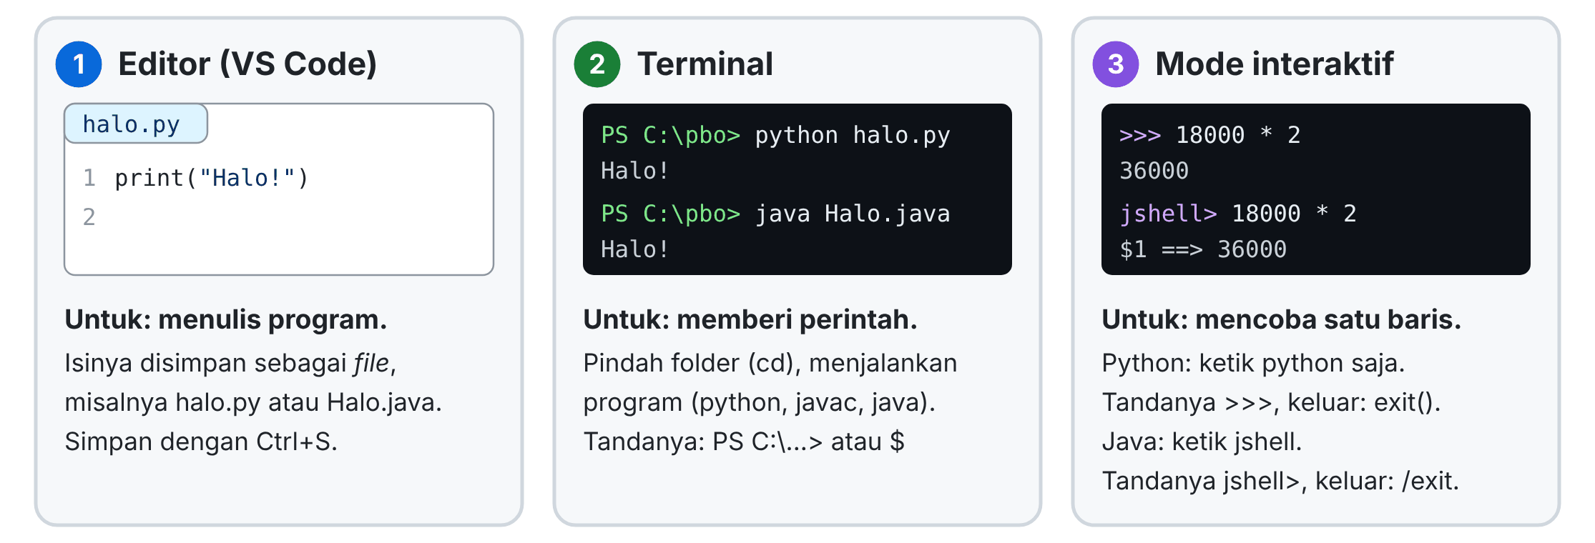
Tiga Tempat Mengetik
Perintah seperti python --version diketik di terminal, bukan di editor dan bukan setelah tanda >>> atau jshell>.
Notes:
Pemula sering tertukar antara tiga tempat mengetik ini. Pertama, editor VS Code: tempat menulis program yang disimpan sebagai file, misalnya halo.py atau Halo.java. Kedua, terminal, dengan tanda seperti PS C:\...> atau $: tempat memberi perintah, misalnya pindah folder dengan cd dan menjalankan program dengan python, javac, atau java. Ketiga, mode interaktif dengan tanda >>> (Python) atau jshell> (Java): tempat mencoba satu baris kode. Perintah terminal tidak bisa diketik setelah tanda >>> atau jshell>. Keluar dulu dengan exit() atau /exit, baru ketik perintahnya.

Slide 19

Menjalankan Program Pertama
Jalankan dengan tombol Run di VS Code, atau di terminal: python contoh01_halo.py dan java Contoh01Halo.java.
Python
python/contoh/contoh01_halo.py
Java
java/contoh/Contoh01Halo.java
def main():
print("=== PROGRAM PERTAMAKU ===")
print("Halo, Samarinda!")
# ... (dilewati)
if __name__ == "__main__":
main()
public class Contoh01Halo {
public static void main(String[] args) {
System.out.println("=== PROGRAM PERTAMAKU ===");
System.out.println("Halo, Samarinda!");
// ... (dilewati)
}
}
Output
=== PROGRAM PERTAMAKU ===
Halo, Samarinda!
...
Notes:
Inilah contoh 01 dari halaman praktik dalam dua bahasa. Di Python, perintah utama ditaruh di fungsi main(), dan dua baris paling bawah adalah pintu masuk program. Di Java, semua kode wajib berada di dalam kelas, dan Java mulai menjalankan program dari method main. Itulah sebabnya versi Java terlihat lebih ramai. Keduanya mencetak teks yang sama, berurutan dari atas ke bawah, ciri khas gaya prosedural. Cara menjalankannya: di VS Code, buka folder python atau java pertemuan ini, buka file-nya, lalu klik Run Python File (Python) atau Run pada tulisan Run | Debug di atas main (Java). Lewat terminal, masuk dulu ke folder contoh, lalu ketik perintah di atas. Untuk jalur Java, buka folder java milik satu pertemuan saja.

Slide 20
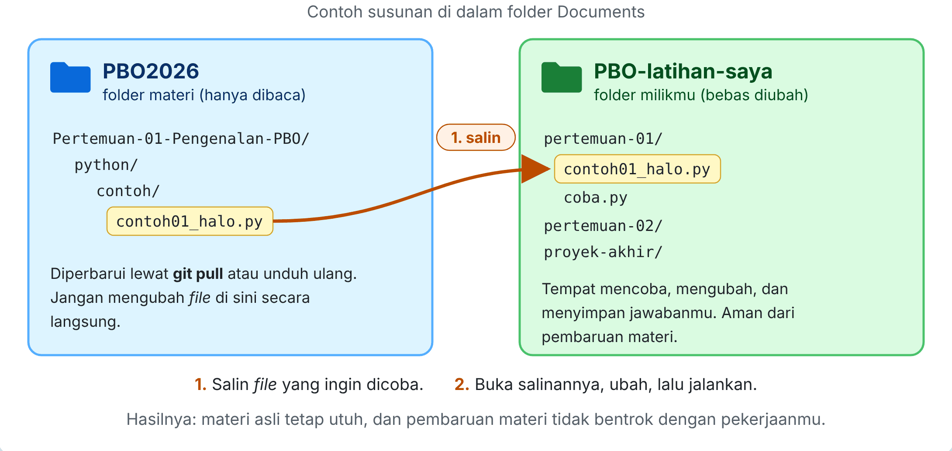
Simpan Latihan di Folder Sendiri
Folder materi hanya dibaca. Salin file contoh ke PBO-latihan-saya/pertemuan-01/, lalu ubah dan jalankan di sana.
Notes:
Anggap folder materi sebagai buku pegangan: dibaca dan dijalankan, tetapi tidak diubah. Semua kodemu sendiri, yaitu hasil ketik ulang, percobaan Coba sendiri, file coretan seperti coba.py atau Coba.java, dan jawaban latihan, disimpan di folder PBO-latihan-saya/pertemuan-01/ di luar folder materi. Dengan begitu, materi asli tetap utuh, dan pembaruan materi tidak bentrok dengan pekerjaanmu. Polanya untuk setiap Coba sendiri: salin file contohnya ke folder itu, buka salinannya, ubah, simpan, jalankan, lalu bandingkan hasilnya dengan jawaban. Untuk jalur Java, setiap pertemuan punya subfolder sendiri karena nama kelas dari pertemuan yang berbeda bisa bentrok. Saran belajar: ketik ulang kodenya, jangan hanya menyalin.

Slide 21

Studi Kasus KedaiKita
STUDI KASUS
Dua program dengan skenario sama, berbeda cara menyimpan data.
Notes:
Saatnya membuktikan cerita pembuka. Kita membandingkan dua program KedaiKita dengan skenario yang sama: menampilkan menu, memproses pesanan Budi, lalu mengurutkan menu sesuai abjad. KedaiKita akan tumbuh sedikit demi sedikit di setiap pertemuan, sampai menjadi aplikasi kasir utuh di akhir semester.

Slide 22
Versi Prosedural: Hanya Nama yang Diurutkan
Studi kasus KedaiKita
Data menu ada di tiga list/array paralel. Yang diurutkan hanya daftar nama; harga dan stok tetap di tempatnya.
Python
python/studi-kasus/kedaikita_prosedural.py
Java
java/studi-kasus/KedaiKitaProsedural.java
# ... nama_menu berisi tiga nama menu
harga_menu = [18000, 25000, 8000]
stok_menu = [20, 15, 30]
# ... (dilewati)
pesanan_budi = [(0, 2), (2, 1)]
total = hitung_total(pesanan_budi)
# ... (dilewati)
print("Mengurutkan nama menu sesuai abjad...")
nama_menu.sort()
tampilkan_menu()
// ... namaMenu berisi tiga nama menu
static int[] hargaMenu = {18000, 25000, 8000};
static int[] stokMenu = {20, 15, 30};
// ... (dilewati)
int[][] pesananBudi = {{0, 2}, {2, 1}};
int total = hitungTotal(pesananBudi);
// ... (dilewati)
System.out.println("Mengurutkan nama menu sesuai abjad...");
Arrays.sort(namaMenu);
tampilkanMenu();
Output
Mengurutkan nama menu sesuai abjad...
=== DAFTAR MENU KEDAIKITA ===
1. Es Teh Manis - Rp18000 (stok 18)
2. Kopi Susu Gula Aren - Rp25000 (stok 15)
3. Nasi Goreng Kampung - Rp8000 (stok 29)
Notes:
Baris pertama yang dilompati berisi daftar nama: Kopi Susu Gula Aren, Nasi Goreng Kampung, dan Es Teh Manis. Ketiga list ditulis di luar fungsi sehingga menjadi data global; di Java, wujudnya array static. Pesanan Budi ditulis dengan indeks: (0, 2) berarti menu di indeks 0 sebanyak 2 porsi. Totalnya Rp44.000, stok kopi berkurang dari 20 menjadi 18, dan stok es teh dari 30 menjadi 29. Lalu nama_menu.sort() atau Arrays.sort(namaMenu) hanya mengurutkan nama, sedangkan harga dan stok tidak tahu-menahu. Akibatnya, nama di indeks 0 kini berpasangan dengan harga dan stok milik kopi. Tidak ada pesan error; kesalahan logika seperti ini paling sulit dilacak.

Slide 23
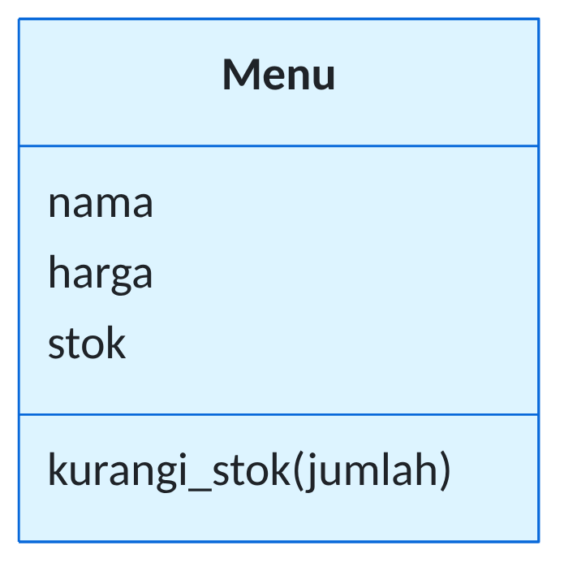
Rancangan Kelas Menu pada Versi Objek
Studi kasus KedaiKita
Setiap menu menjadi satu objek yang membawa nama, harga, dan stoknya sendiri, serta bisa mengurangi stoknya.
Notes:
Pada versi objek, setiap menu dibuat dari satu kelas Menu yang sederhana. Kotaknya dibaca dari atas: nama kelas, tiga atribut, yaitu nama, harga, dan stok, lalu satu method, yaitu kurangi_stok(jumlah). Di Java, nama method-nya ditulis kurangiStok. Dari kelas ini kita membuat tiga objek: kopi, nasi goreng, dan es teh. Ketiganya disimpan dalam satu daftar. Jadi, bukan lagi tiga daftar terpisah, melainkan satu daftar berisi objek menu. Notasi kotak seperti ini kita pelajari lengkap di Pertemuan 06.

Slide 24
Versi Objek: Menu Pindah Utuh
Studi kasus KedaiKita
Tiga objek Menu disimpan dalam satu daftar. Saat diurutkan, yang berpindah adalah objeknya.
Python
python/studi-kasus/kedaikita_oop.py
Java
java/studi-kasus/KedaiKitaOop.java
kopi = Menu("Kopi Susu Gula Aren", 18000, 20)
nasi_goreng = Menu("Nasi Goreng Kampung", 25000, 15)
es_teh = Menu("Es Teh Manis", 8000, 30)
daftar_menu = [kopi, nasi_goreng, es_teh]
# ... (dilewati)
kopi.kurangi_stok(2)
es_teh.kurangi_stok(1)
# ... (dilewati)
daftar_menu.sort(key=lambda menu: menu.nama)
tampilkan_menu(daftar_menu)
Menu kopi = new Menu("Kopi Susu Gula Aren", 18000, 20);
Menu nasiGoreng = new Menu("Nasi Goreng Kampung", 25000, 15);
Menu esTeh = new Menu("Es Teh Manis", 8000, 30);
ArrayList<Menu> daftarMenu = new ArrayList<>();
// ... daftarMenu diisi kopi, nasiGoreng, esTeh
kopi.kurangiStok(2);
esTeh.kurangiStok(1);
// ... (dilewati)
daftarMenu.sort((a, b) -> a.nama.compareTo(b.nama));
tampilkanMenu(daftarMenu);
Output
=== DAFTAR MENU KEDAIKITA ===
1. Es Teh Manis - Rp8000 (stok 29)
2. Kopi Susu Gula Aren - Rp18000 (stok 18)
3. Nasi Goreng Kampung - Rp25000 (stok 15)
Notes:
Ini intipan versi objek; cukup perhatikan idenya, tidak perlu memusingkan sintaksnya. Menu("Kopi Susu Gula Aren", 18000, 20) membuat satu objek menu. kopi.kurangi_stok(2) adalah mengirim pesan ke objek kopi: "kurangi stokmu 2". Objek kopi sendiri yang mengurus stoknya. Perintah pengurutan menyusun daftar berdasarkan nama setiap menu, dan yang berpindah adalah objeknya, utuh dengan harga dan stoknya. Di Java, daftarnya berupa ArrayList<Menu>, yaitu daftar berisi objek Menu yang ukurannya bisa bertambah. Bentuk lambda dibahas di Pertemuan 12. Program ini diakhiri kalimat "Aman!": masalahnya hilang bukan karena pemrogramnya lebih teliti, melainkan karena cara menyimpan datanya membuat kesalahan itu tidak mungkin terjadi.

Slide 25


Miskonsepsi yang Sering Terjadi
Anggapan keliru
Yang benar
“PBO itu sekadar menulis kata class.”
PBO adalah cara berpikir: program dipandang sebagai objek yang membawa data dan perilakunya sendiri. Program Java hari ini pun memakai class, tetapi gayanya masih prosedural.
“Program prosedural itu salah dan kuno.”
Untuk program kecil, gaya prosedural justru sering menjadi pilihan terbaik. Bahkan di dalam method, kita tetap menulis langkah-⁠langkah prosedural.
“Kalau program tidak menampilkan error, berarti hasilnya benar.”
Belum tentu. KedaiKita versi prosedural berjalan tanpa error, tetapi harganya tertukar. Kesalahan logika seperti ini paling berbahaya karena terjadi diam-⁠diam.
Notes:
Tiga anggapan keliru ini sering muncul di awal belajar PBO. Ajak kelas menebak dulu: mengapa anggapan di kiri salah? Dua miskonsepsi lain dibahas di bagian 12 halaman konsep. Pertama, menganggap Python bukan bahasa berorientasi objek, padahal di Python semua nilai, bahkan angka dan teks, adalah objek. Kedua, merasa harus langsung menguasai keempat pilar di pertemuan pertama, padahal setiap pilar punya pertemuannya sendiri.

Slide 26

Kuis Cepat
Pada KedaiKita versi prosedural, mengapa harga menu tertukar setelah daftar menu diurutkan?
Python dan Java keliru saat menghitung harga setelah daftar diurutkan
Harga disimpan sebagai bilangan pecahan sehingga nilainya menjadi tidak tepat
A
B
Program menampilkan pesan error, lalu berhenti sebelum sempat menampilkan menu
Hanya daftar nama yang diurutkan, sedangkan daftar harga dan stok tetap di tempatnya
C
D
Notes:
Beri waktu sekitar 30 detik untuk berpikir, lalu minta mahasiswa mengangkat tangan sesuai pilihannya. Jawaban dan pembahasannya ada di slide berikutnya. Tekankan bahwa tidak adanya pesan error justru membuat kesalahan ini berbahaya. Kuis lengkap berisi 10 soal ada di file kuis.md pada folder pertemuan ini.

Slide 27

Kuis Cepat: Jawaban
Pada KedaiKita versi prosedural, mengapa harga menu tertukar setelah daftar menu diurutkan?
A
Python dan Java keliru saat menghitung harga setelah daftar diurutkan
B
Harga disimpan sebagai bilangan pecahan sehingga nilainya menjadi tidak tepat
C
Program menampilkan pesan error, lalu berhenti sebelum sempat menampilkan menu
Hanya daftar nama yang diurutkan, sedangkan daftar harga dan stok tetap di tempatnya
Jawaban: D
Data satu menu tersebar di tiga daftar yang hanya direkatkan oleh indeks yang sama. Pengurutan hanya memindahkan isi daftar nama sehingga nama di indeks 0 berpasangan dengan harga milik menu lain. Bahasanya tidak salah hitung (A), harganya bilangan bulat (B), dan justru tidak ada pesan error sama sekali (C).
Notes:
Jawaban: D. Data satu menu tersebar di tiga daftar yang hanya direkatkan oleh indeks yang sama. Pengurutan hanya memindahkan isi daftar nama sehingga nama di indeks 0 berpasangan dengan harga milik menu lain. Bahasanya tidak salah hitung (A), harganya bilangan bulat (B), dan justru tidak ada pesan error sama sekali (C).

Slide 28
Kuis Cepat
Di mesin kasir, tombol “Bayar” bisa memproses pembayaran tunai, QRIS, atau kartu, dan masing-⁠masing bekerja dengan caranya sendiri. Pilar PBO yang paling menggambarkan situasi ini adalah ...
A
Enkapsulasi
B
Pewarisan
C
Abstraksi
D
Polimorfisme
Notes:
Soal ini menguji empat pilar yang baru saja kita kenal. Pilihan C sengaja dibuat menggoda: kasir memang tidak perlu tahu detail cara kerja QRIS, jadi abstraksi ikut berperan. Namun, kata kuncinya adalah satu perintah yang dikerjakan dengan banyak cara. Pilar ini dibahas tuntas di Pertemuan 09. Jawabannya ada di slide berikutnya.

Slide 29
Kuis Cepat: Jawaban
Di mesin kasir, tombol “Bayar” bisa memproses pembayaran tunai, QRIS, atau kartu, dan masing-⁠masing bekerja dengan caranya sendiri. Pilar PBO yang paling menggambarkan situasi ini adalah ...
A
Enkapsulasi
B
Pewarisan
C
Abstraksi
Polimorfisme
Jawaban: D
Polimorfisme berarti “banyak bentuk”: perintah yang sama (“bayar”) ditanggapi dengan cara berbeda oleh objek yang berbeda. Enkapsulasi (A) tentang membungkus dan melindungi data; pewarisan (B) tentang mewarisi ciri kelas lama. Abstraksi (C) memang ikut berperan, tetapi inti situasinya adalah satu perintah dengan banyak cara.
Notes:
Jawaban: D. Polimorfisme berarti "banyak bentuk": perintah yang sama ("bayar") ditanggapi dengan cara berbeda oleh objek yang berbeda. Enkapsulasi (A) tentang membungkus dan melindungi data; pewarisan (B) tentang mewarisi ciri kelas lama. Abstraksi (C) memang ikut berperan, tetapi inti situasinya adalah satu perintah dengan banyak cara.

Slide 30
Ringkasan
Paradigma pemrograman adalah cara pandang dalam menyusun program: prosedural, berorientasi objek, dan fungsional.
Gaya prosedural memisahkan data dan fungsi. Pada program besar, data satu benda mudah tercerai-⁠berai.
KedaiKita versi prosedural membuktikannya: data tertukar saat diurutkan, tanpa satu pun pesan error.
PBO menyusun program sebagai objek yang menyatukan atribut dan method, lalu saling mengirim pesan.
Kelas adalah rancangan, sedangkan objek adalah wujud nyatanya. Detailnya dibahas di Pertemuan 02.
Empat pilar PBO: enkapsulasi, pewarisan, polimorfisme, dan abstraksi, masing-⁠masing punya pertemuan sendiri.
PBO unggul untuk program besar, tetapi bisa berlebihan untuk skrip kecil. Pilih satu jalur: Python atau Java.
Notes:
Inilah hal-hal yang perlu kamu bawa pulang hari ini. Kalau ada yang masih terasa samar, baca lagi bagian yang sesuai di halaman konsep, lalu jalankan kedua program KedaiKita di halaman praktik. Ingat juga bahwa dalam praktik, paradigma sering dicampur. Pertemuan berikutnya kita mulai menulis kelas sendiri: kelas Menu pertama untuk KedaiKita, lengkap dengan nama, harga, dan cara menghitung total.

Slide 31







Langkah Berikutnya
Pilih jalurmu, cek alat di terminal, lalu jalankan contoh 01⁠—⁠06 dan kedua program KedaiKita.
Kerjakan latihan, lalu cek pemahamanmu dengan kuis 10 soal (target minimal 8 benar).
Simpan semua percobaanmu di folder PBO-latihan-saya/pertemuan-01/.
Buka bahan pertemuan ini di GitHub:
Konsep
Praktik Python
Praktik Java
Jembatan Python ↔ Java
Pindai untuk membuka folder pertemuan ini di GitHub
Latihan
Kuis 10 soal
github.com/antonprafanto/PBO2026/tree/master/Pertemuan-01-Pengenalan-PBO
Notes:
Semua bahan pertemuan ini ada di folder Pertemuan-01-Pengenalan-PBO di GitHub. Mulailah dari halaman praktik sesuai jalurmu, Python atau Java. Halaman itu juga memanaskan kembali dasar-dasar seperti variabel, percabangan, perulangan, list atau array, dan fungsi. Beberapa tips belajar: ketik ulang kodenya, jalankan lalu ubah, baca pesan error dengan tenang, dan jangan buru-buru membuka solusi. Jika ada kendala instalasi, buka halaman Mengatasi Masalah di folder 00-Persiapan. Sampai jumpa di Pertemuan 02.

